Slide 1
課題演習A2(2012前) orthopositroniumの寿命測定
神谷 有輝
久野 拓馬
高木 裕義
宮川 大輝
宮地 真路
安井 勇気

Slide 2
実験の目的
QEDの検証
実験技能の習得
自然への理解を深める

Slide 3
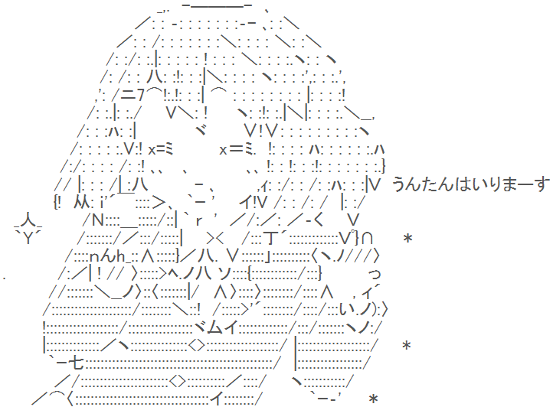
１．理論

Slide 4
positroniumの基礎
★Why positronium?
★orthopositronium
spin-parallel 142.08ns(theoretical) ３γ
★parapositronium
spin-antiparallel ~100ps ２γ
Notes:
PositroniumはEM forceだけなのでラグランジアンがemだけでよい近似になっているはず。よってQED検証の格好のネタ

Slide 5
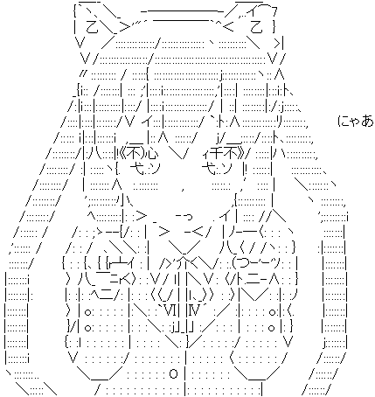
２．実験の方法

Slide 6
実験原理
Notes:
Na22からe+→PSがスタートパーン→シリカでPs生成→Ps崩壊でγ→NaIでγ感知 鉛板省略

Slide 7
実験装置１
Notes:
これを暗幕で覆う。

Slide 8
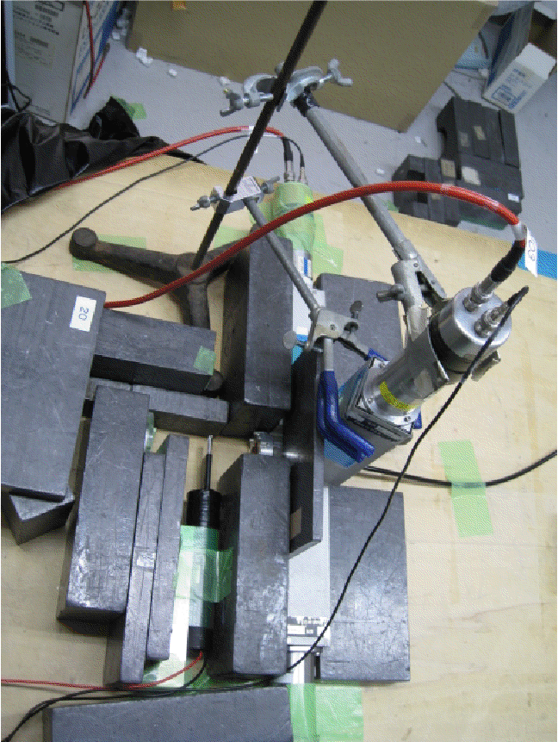
実験装置２
Notes:
ちょっと引いたアングルから

Slide 9
実験パターン
A：減圧・焼く
B：減圧・焼かない
C：常圧・焼く
D：減圧・シリカなし
（減圧～１００ｈPa）
Notes:
シリカの状態で場合分け

Slide 10
回路図
in
out
Notes:
スタートのピストルとゴールテープ 各々の道筋 discriの説明 delayとgateの意味は今からやる

Slide 11
信号の概略
P.S.
NaI
coin.
Delay1
lifetime
Gate1
TDC5
Notes:
にこちゃんマークと点線だけ見てください

Slide 12
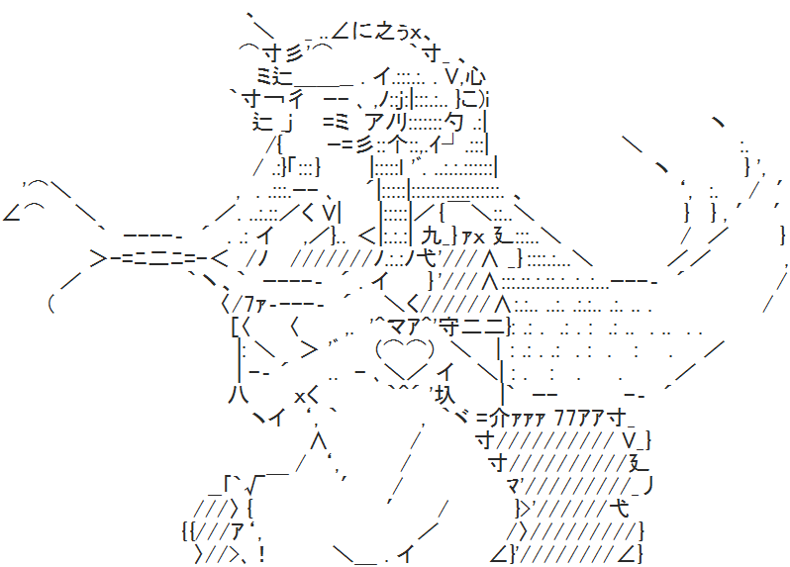
３．実験の準備

Slide 13
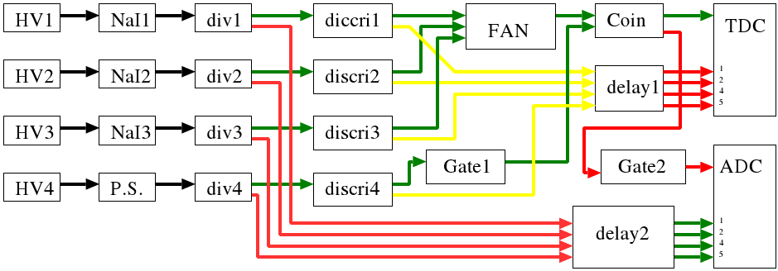
①Gate1
Gate1の幅～824ns>>140ns
IN

Slide 14
②Delay1
NaI～105ns delay P.S.～840ns delay
IN

Slide 15
③Gate2 & delay2
Gate2の幅～1600ns
IN

Slide 16
ADCの値
④Negative high voltage (HV/ハイボル)
Notes:
511keVに対するADCの値が大体同じになるようにした。 NaI2と3については次page

Slide 17
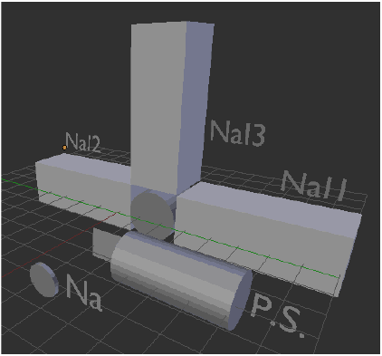
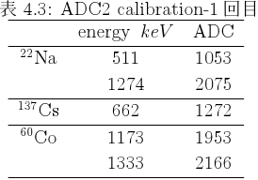
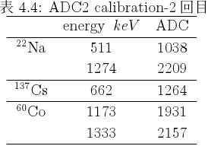
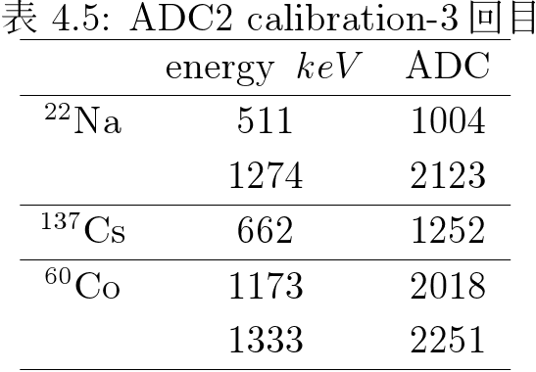
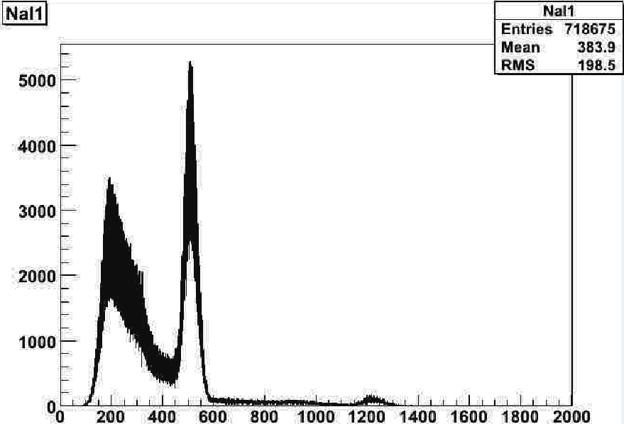
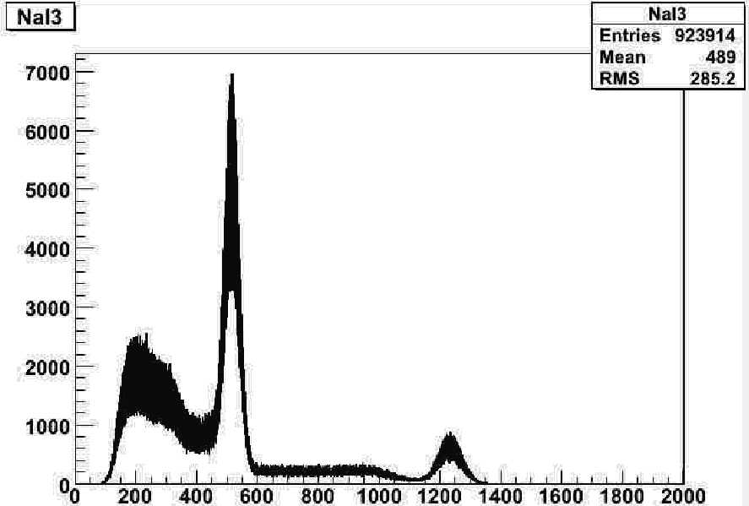
散って逝ったシンチレータたち
NaI2について
NaI3について
count
count
energy
energy
Notes:
おわかりいただけただろうか・・・
NaI2はcalibrationのたびに違う値を返した 次pageにもその傾向が
NaI3は、①配置のせいで、源からdirectのγの影響を強く受け、かつdirectγのにを選択的に取り除けなかった。まさかこんなにγが激しいとは。 ②TQ補正で寿命伸びるはずが短くなった ③・・・
がんまがはいるとじゅみょうがのびる なぜ

Slide 18
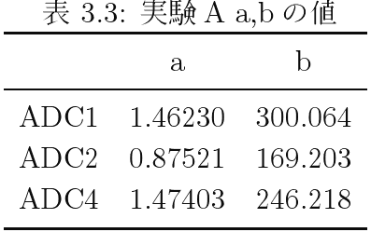
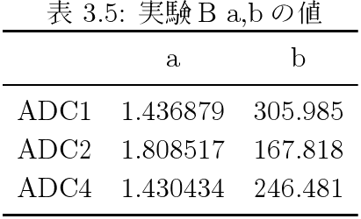
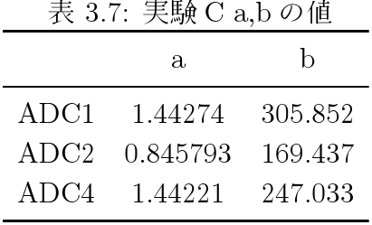
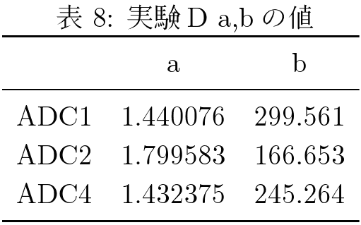
⑤ADC calibration
NaI1 2 3 の順
Energy=a×(ADCの出力)+b
Notes:
本実験の511keVとpedestalの2点を取った ∵Na22以外のCo、Csはなぜか測定のたびに大きくADC出力がずれたから
ADC2 i.e. NaI2が異常なことがわかる

Slide 19
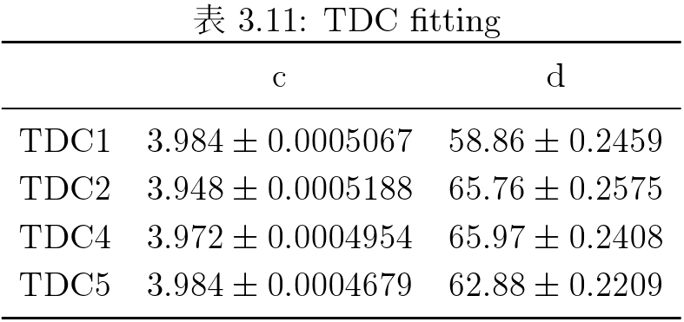
⑥TDC calibration
NaI1 2 3 P.S.の順
Time[ns]=c×(TDC出力)+d
Notes:
cとdを求める作業 ゴールの時間を遅らせる→遅らせた時間をオシロで→その時のTDC出力 これを１４回ほど
寿命を与えるのはTDC5

Slide 20
念のためのdata

Slide 21
４．実験の結果と補正

Slide 22
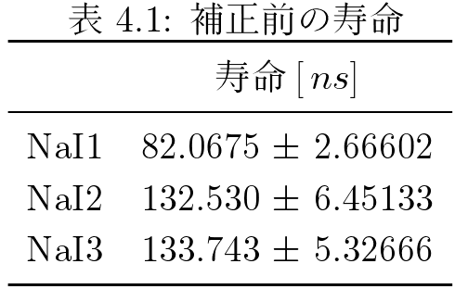
補正前のデータ１
count
time
Notes:
横は大体decay timeにあわせてある
補正前の寿命：82.0675±2.66608 ns
これから TQ補正 pick-off補正 pick-off補正の誤差補正 をする

Slide 23
補正前のデータ２
time
energy

Slide 24
①T-Q correction１ -method-
$$\frac{T}{w_{1}}=\frac{L}{h}$$
０
L
$${−V}_{0}$$
T
h
$$∴T=\frac{a}{E+b}+c$$
Notes:
シグナルを3角形に近似 仮定：ｗ１はどの信号も同じ
TDCが測るのはO～－V0でのt なる時間差である。したがって、三角形の左端とOが一致するようなシグナルはTDCの値がTそのものになる。
↓
p-Psとdirect γ線を見ればTが直接得られるだろう

Slide 25
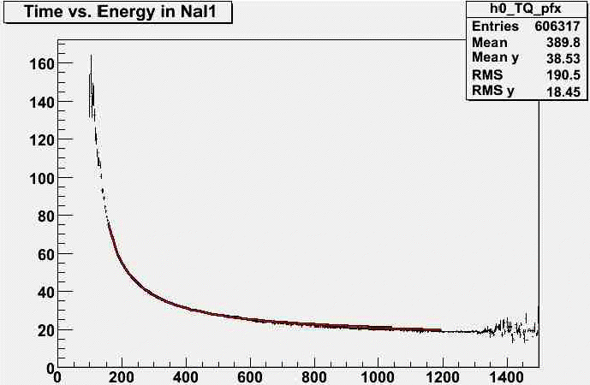
①TQ correction２ -fitting-
time
$$T=\frac{a}{E+b}+c$$
Fitting：150-1200keV
energy
Notes:
abcの決定NaI1は150keV～1200keVをとった
しかし、o-Psの分布する低エネルギーでするべきだった。

Slide 26
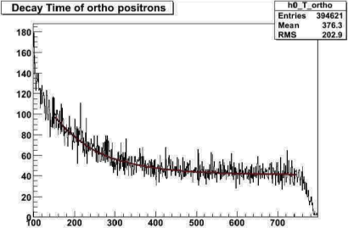
①TQ correction３ -result-
count
time
Notes:
この時点でfittingエラーでかい。
幅広すぎるエネルギー領域からとってしまったからか。やはりo-Psの分布する低エネルギー帯でabcを求めるべきだったか。
NaI3の寿命が延びてしまった。謎。

Slide 27
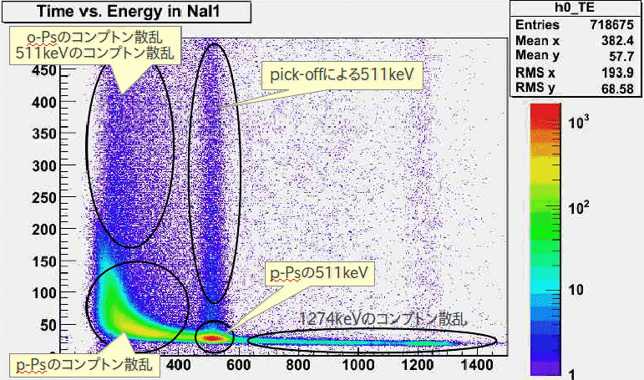
②Pick-off correction -intro.-
Ⅰ.スピン交換反応
Ⅱ.崩壊前対消滅
＝pick-off反応
}
Notes:
①周りの原子などとスピンを交換 o-Ps→p-Ps→２γ 511keVずつ
②p-Ps→511keV
③原子に衝突→２γ 511keVずつ
いずれもオルソより短くdecay
しかもコンプトンで511keV以下に万遍なく分布→寿命が短くなっちゃう
TQcorrのようにすべてのdataをずすのではなくfitting関数の関数形を変える

Slide 28
②Pick-off correction –method 1-
$$\frac{N_{pick}(t)}{N_{comp}(t)}=\frac{2}{3}\frac{Γ_{pick}(t)}{Γ_{3γ}}=\frac{2}{3}{(pe}^{−\frac{t}{q}}+r)$$
$N_{pick}(t)$ ：event数/unit time (440keV<E<600keV)
$N_{comp}(t)$： 〃 (0keV<E<440keV)
$Γ_{pick}(t)$ ：Psがpick-offでdecayする確率/unit time
$Γ_{3γ}$ ： 〃 orthoで 〃
}
$$N_{tot}(t)$$
$$Γ_{tot}\left(t\right)=\frac{1}{τ_{tot}}$$
$$=\frac{1}{τ_{3γ}}+\frac{1}{τ_{pick}}$$
}
赤：実験から読み取れる 青：寿命得るため欲しい
Notes:
ピックオフを含まない寿命τ3γを得るための式（実験見たまんま得られる寿命はτtot=(1/τpick+1/τ3γ)^(-1) ）
導出割愛 （あるいはどこからもってきた？）
p,q,rがほしいのでフィッティング
ΓpickとΓ3γの比だけわかっても意味ないんちゃうんと思うかもしれんが次ページ

Slide 29
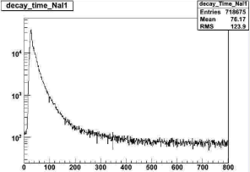
②Pick-off correction -method 2-
比さえわかれば寿命が分かるequation
$$N_{tot}\left(t\right)={N_{0}e}^{−\frac{t}{τ_{tot}}}$$
$={N_{0}e}^{−Γ_{3γ}t\left(1+{Γ_{pick}}/{Γ_{3γ}}\right)}$
$=N_{0}e^{−\frac{t}{τ_{3γ}}(1+pe^{−\frac{t}{q}}+r)}$
$N_{tot}(t)$：count

Slide 30
②Pick-off correction -fitting-
Ⅰ. Thresholdで切ったeventを
外挿しよう！
Ⅱ. Backgroundを除こう！
Ⅲ. 純粋な$N_{pick}(t)$を得よう！
Notes:
高木、神谷

Slide 31
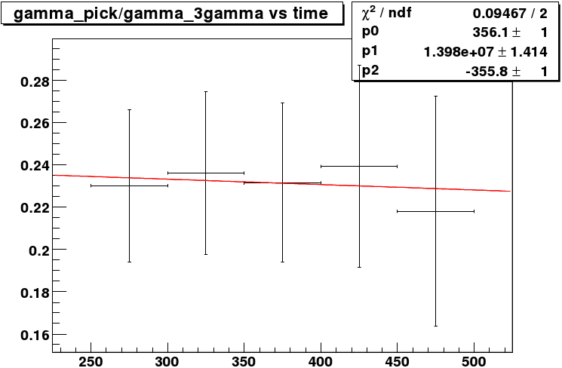
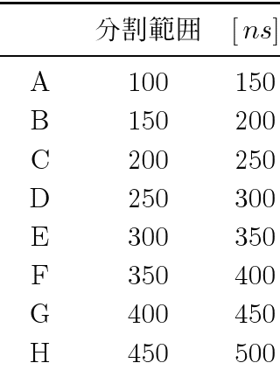
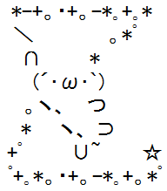
②Pick-off correction -result-
$$\frac{Γ_{pick}(t)}{Γ_{3γ}}$$
t
Notes:
誤差も考えたらpqrのフィッティングで得られた値はこれ
pqrは各区間で得られたものを相加平均

Slide 32
念のためのdata1

Slide 33
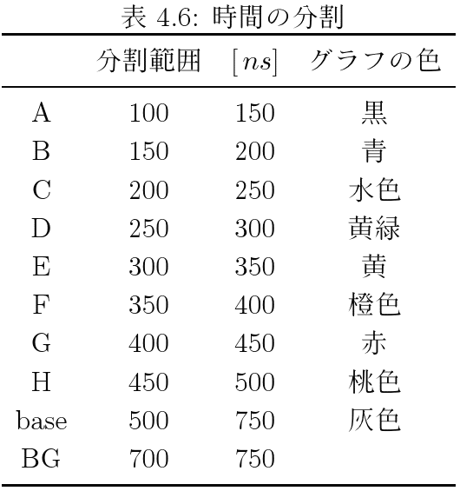
念のためのdata2

Slide 34
念のためのdata3

Slide 35
念のためのdata4

Slide 36
念のための式

Slide 37
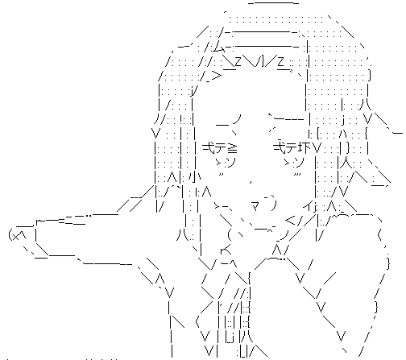
５．結論と考察

Slide 38
Lifetime of orthopositronium
(after TQ corr.)
after pick-off corr.
114.67±6.00[ns]
～１００ｈPa（減圧） 焼いたシリカ (理論値142.08ns)
Notes:
短すぎる→ピックオフ・化学反応etc.
誤差が大きすぎる→TQ補正で幅広いエネルギー帯を取ったのでフィッティングエラーが大きくなった

Slide 39
仮説：実はPsの生成場所って・・・
主にプラスチックシンチレータなんじゃないか
Notes:
Pick-off rateの飛びによる。
∵実験によるとDecayが遅いとrateが高まる
シンチで生成して容器までにdecay→rate小 decay早
シンチで生成して容器内でdecay→rate大 decay遅
と考えると説明つく
けど容器までにdecayした奴らはほとんど遮蔽されるんじゃないの？

Slide 40
Pick-off rateの飛び

Slide 41
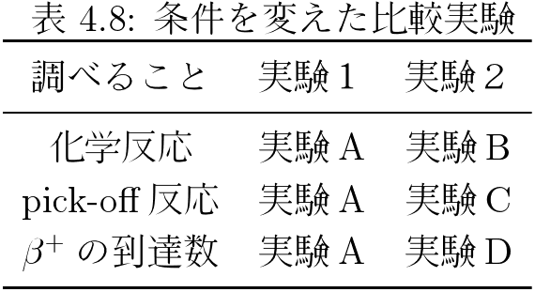
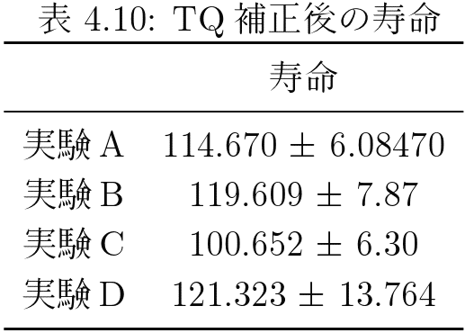
対照実験
水の化学反応
気圧変化
シリカの有無
(ns)
A：減圧・焼く
B：減圧・焼かない
C：常圧・焼く
D：減圧・シリカなし
Notes:
Pick-off補正はしていない。どれだけpick-offされるかの実験だから。
AとDを比べると、シリカのあるAの方がpick-offで寿命短くなるはず
→誤差の範囲で一致 とみるか pick-offの影響は実はそんなに大きくない とみるか・・・
ついでに水と気圧の実験も見よう

Slide 42
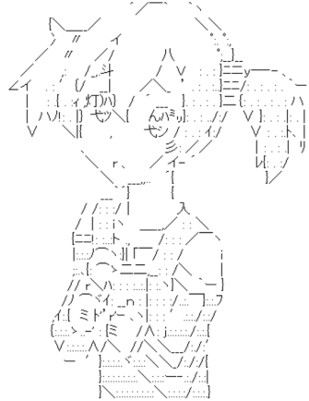
シリカ、お前は一体・・・
Notes:
容器内の環境・容器の有無はカウント数に影響小？

Slide 43
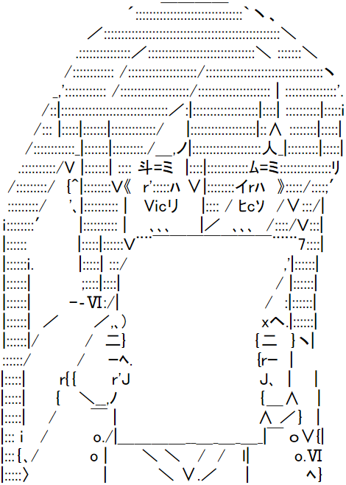
６．改善点

Slide 44
1.Threshold以下の外挿に際して
①Thresholdを低くする
②HVを上げる
③Ampの使用
Notes:
①1300Vがphotomul.の限界 ②div→thrからamp→thrへ(BGに注意)

Slide 45
2.Backgroundの取扱
①鉛板の形
②NaI 2個分のcoincidence
③時間差の大きいcoincidence
Notes:
①もうちょっといろんな形があったらよかった
②o-Psは3γなので （p-Psも２γだけどね）
③非常に遅い時間に入ってきたもの＝BGとみなして全体からその分引く（その際③は遅崩壊o-Psも引いてしまう危険をも減らす）
けど反応のレートが上がったら1gateで2個はいってくるかもね。

Slide 46
3.補正方法
①より正確な
pick-off 補正法の確立
②化学反応の影響

Slide 47
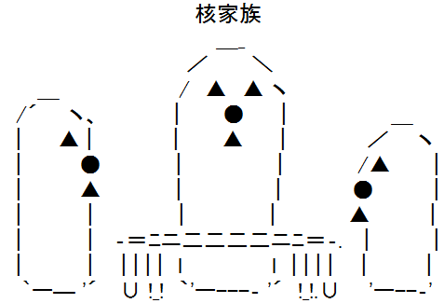
4.NaIの立体配置
①線源から直のγ線をcut
②P.S.とシリカ容器を接近
Notes:
①NaI3の失敗 対照的な形に置くのもいいかも
②仮説が正しければ近いほうがいい （散乱されたdirect γに注意

Slide 48
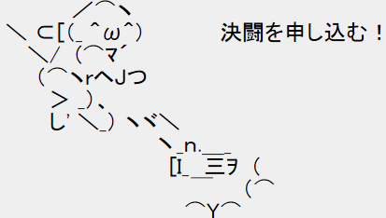
5.実験の安全性
①放射線教育
②線源の保管場所
③鉛用革手袋
Notes:
①体への被害
②中家さんの首がとぶ
③はよ言えや

Slide 49
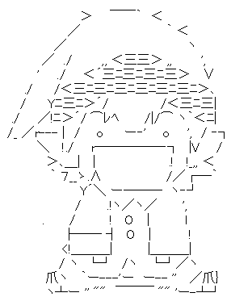
参考文献
２ちゃんねる
けいおん！
人類は衰退しました
ソードアート・オンライン

Slide 50
